Slide 1
NGHIÊN CỨU QUẢN LÝ NỢ NƯỚC NGOÀI VÀ KINH NGHIỆM CHO VIỆT NAM
Nhóm 9:
Trần Diệu Linh
Phạm Quang Huy
Trần Mỹ Hoa

Slide 2
NỘI DUNG
A.
MỞ ĐẦU
B.
NỘI DUNG
C.
KẾT LUẬN

Slide 3
A.MỞ ĐẦU

Slide 4
TÍNH CẤP THIẾT CỦA ĐỀ TÀI
Việc quản lý và sử dụng nợ nước ngoài một cách có hiệu quả đáp ứng nhu cầu phát triển kinh tế xã hội là bước quan trọng cho sự phát triển bền vững của mỗi quốc gia,trong đó có Việt Nam.
Tập trung cho giai đoạn 2007-2019. Khi 2007 Việt Nam chính thức gia nhập WTO, đánh dấu bước quan trọng cho quá trình hội nhập kinh tế toàn cầu, tạo điều kiện tiếp cận với các nguồn kinh tế thế giới.
2007-2008, cuộc khủng hoảng kinh tế toàn cầu (bắt đầu từ Mỹ), kéo theo một loạt các nước rơi vào khủng hoảng kinh tế. Rất nhiều nước đã quản lý tài chính hiệu quả để vượt qua biến động như Thái Lan. Ngược lại, một số nước lại sập bẫy nợ nước ngoài, kéo theo hệ lụy đến tận sau này (2019) như Srilanka.

Slide 5
ĐỐI TƯỢNG & PHẠM VI NGHIÊN CỨU
Thời gian:
2007 - 2019
Đối tượng:
Quản lý nợ nước ngoài
Không gian:
Việt Nam, Thái Lan, Sri Lanka
Nội dung:
Kinh nghiệm về nợ nước ngoài của các nước khác và bài học cho Việt Nam.

Slide 6
TỔNG QUAN TÀI LIỆU
Bàn luận chung về tình trạng quản lý nợ nước ngoài của các nước: Việt Nam, Thái Lan, Srilanka, tuy khác nhau về hoàn cảnh, vị trí, không gian nhưng vẫn có những đặc điểm chung về nguyên nhân, ảnh hưởng, hay phương pháp nghiên cứu.
- Thứ nhất về nguyên nhân, nợ nước ngoài được tạo nên bởi nhiều nhân tố, nhưng tập trung lại vẫn xuất phát từ các nước đang phát triển cần nguồn vốn đầu tư các dự án công, với hệ thống quản lý dòng vốn nước ngoài còn non yếu.
- Thứ hai là ảnh hưởng của nợ nước ngoài, tác động tới 2 khía cạnh chủ yếu: kinh tế và xã hội trong dài hạn, các bài báo đều có những điểm rất rõ về khía cạnh này.
Phương pháp nghiên cứu nổi bật ở các bài báo vẫn là hình thức thu thập và tổng hợp dữ liệu, phương pháp so sánh, hay các mô hình tân tiến được vận dụng đối với từng bài. Tuy nhiên, các bài nghiên cứu vẫn còn có những điểm hạn chế như chưa đưa được các giải pháp cụ thể, hay nguồn dữ liệu để nghiên cứu chưa đa dạng.

Slide 7
B.NỘI DUNG

Slide 8
01
Cơ sở lý luận về quản lý nợ nước ngoài

Slide 9
KHÁI NIỆM NỢ NƯỚC NGOÀI
“Tổng vay nợ nước ngoài là khối lượng nghĩa vụ nợ vào một thời điểm nào đó đã được giải ngân và chưa hoàn trả, được ghi nhận bằng hợp đồng giữa người cư trú về việc hoàn trả các khoản gốc cùng với lãi hoặc không lãi, hoặc về việc hoàn trả các khoản lãi cùng với gốc hoặc không cùng với các khoản gốc.”
- Theo WB, IMF, BIS, OECD
“Nợ nước ngoài của quốc gia là số dư của mọi nghĩa vụ nợ hiện hành (không bao gồm nghĩa vụ nợ dự phòng) về trả gốc và lãi tại một thời điểm của các khoản vay nước ngoài của Việt Nam. Nợ nước ngoài của quốc gia bao gồm nợ nước ngoài của khu vực công và nợ nước ngoài của khu vực tư nhân.”
- Theo Nghị định số 134/2005/NĐ-CP ngày 01/11/2005 của Chính phủ

Slide 10
PHÂN LOẠI NỢ NƯỚC NGOÀI
(theo chủ thể đi vay)
Nợ công và nợ tư nhân được Chính phủ bảo lãnh: Nợ công được định nghĩa là “các nghĩa vụ nợ của khu vực công” và bao gồm nợ của khu vực công cùng với nợ của khu vực tư nhân được khu vực công bảo lãnh.
Nợ tư nhân: bao gồm khoản nợ nước ngoài của khu vực tư nhân mà không được khu vực công trong cùng một nền kinh tế bảo lãnh theo hợp đồng. Về bản chất đây là các khoản nợ do khu vực tư nhân tự vay, tự trả.

Slide 11
02
Quản lý nợ nước ngoài
của Thái Lan và Sri Lanka

Slide 12

THÁI LAN
Cách đây 18 năm, Thái Lan như muốn chìm trong cuộc khủng hoảng tài chính “không đáy” cùng với các “con hổ châu Á” khác nhưng cuối cùng cũng đã vượt qua!
Nợ công của Thái Lan được đánh giá là thấp so với các nước khác trên thế giới như: Phillipines, Malaysia,…

Slide 13
THÁI LAN
KINH NGHIỆM QUẢN LÝ NỢ
- ODA: nợ nước ngoài của Thái Lan tính đến cuối 2015 là hơn 129 tỉ USD, tương đương 32% GDP, trong đó nợ ngắn hạn là 51,3 tỉ USD, còn nợ dài hạn 78,1 tỉ USD.
- Chi tiêu minh bạch:
+ Ngân sách không phải gánh vác những chi tiêu đoàn thể, hội đoàn, cũng như những khoản chi lễ lạt địa phương, cục bộ vô bổ, ngoại trừ các lễ lạt hoàng gia...
+ Việc xây dựng kế hoạch thu chi ngân sách hằng năm được tính toán bởi bốn cơ quan là Ngân hàng Nhà nước, Bộ Tài chính, Hội đồng Kinh tế và phát triển xã hội quốc gia cùng Tổng cục Ngân sách, và phải được Quốc hội phê duyệt.
+ Các bộ trưởng không những không thể chi vượt trần đã được thỏa thuận.

Slide 14

SRI LANKA
Tổng nợ của Sri Lanka là 64 tỷ USD. Khoảng 95% tổng thu ngân sách của chính phủ là để trả nợ. Một phần tiền vay mượn dường như đã bị lãng phí vào cơ sở hạ tầng và không có một dấu hiệu nào cho thấy đem lại lợi nhuận.

Slide 15
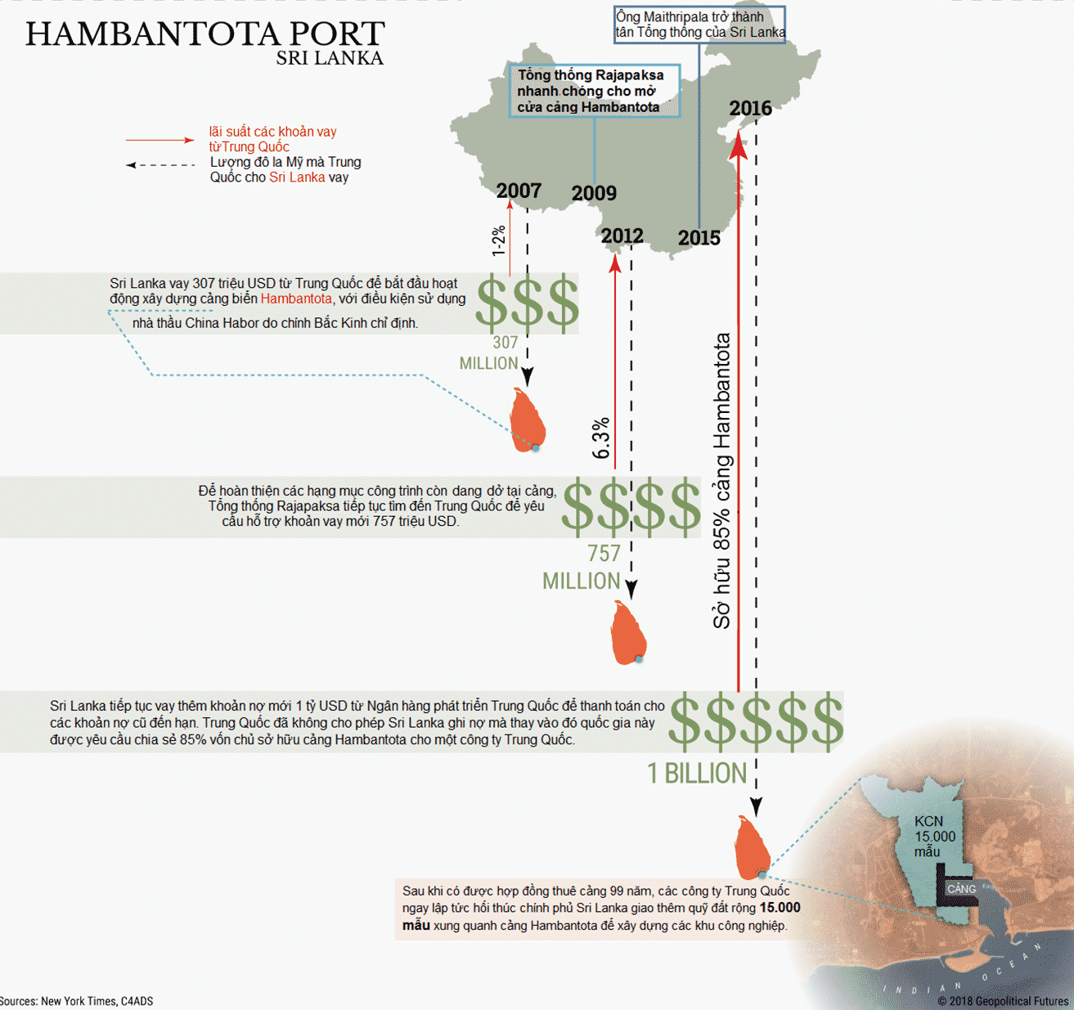
SRI LANKA
SẬP BẪY NỢ
Một số dự án hạ tầng của Trung Quốc đem lại lợi ích cho Sri Lanka, nhưng hàng loạt dự án khác có đầu tư phình to quá mức, đẩy Sri Lanka vào hố nợ. Các dự án bị đội vốn nhiều nhất là cảng Hambantota, tổ hợp thành phố cảng Colombo và sân bay Mattala Rajapaksa.

Slide 16
03
Thực trạng sử dụng nợ nước ngoài tại Việt Nam so với Thái Lan và Srilanka

Slide 17
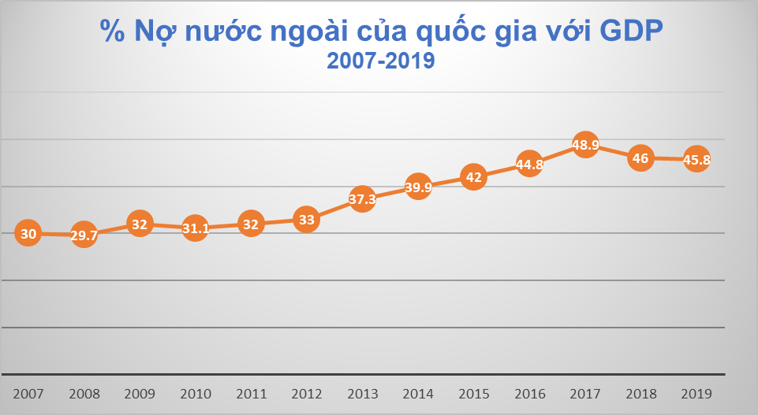
THỰC TRẠNG NỢ NƯỚC NGOÀI CỦA VIỆT NAM
NHẬN XÉT CHUNG: tình hình nợ nước ngoài của quốc gia tăng mạnh qua các năm, chủ yếu là nợ của doanh nghiệp và ngân hàng theo hình thức tự vay tự trả.

Slide 18
THỰC TRẠNG NỢ NƯỚC NGOÀI CỦA VIỆT NAM
NGUYÊN NHÂN:
Quy mô vay nợ nước ngoài của doanh nghiệp theo hình thức tự vay, tự trả tăng nhanh, các doanh nghiệp đầu tư. Tốc độ tăng dư nợ của các khoản vay trung và dài hạn là 22,56%, của các khoản vay ngắn hạn là 73% so với năm trước.
Chủ yếu nằm ở khối doanh nghiệp đầu tư nước ngoài (chiếm 76% tổng lượng nợ của doanh nghiệp).

Slide 19
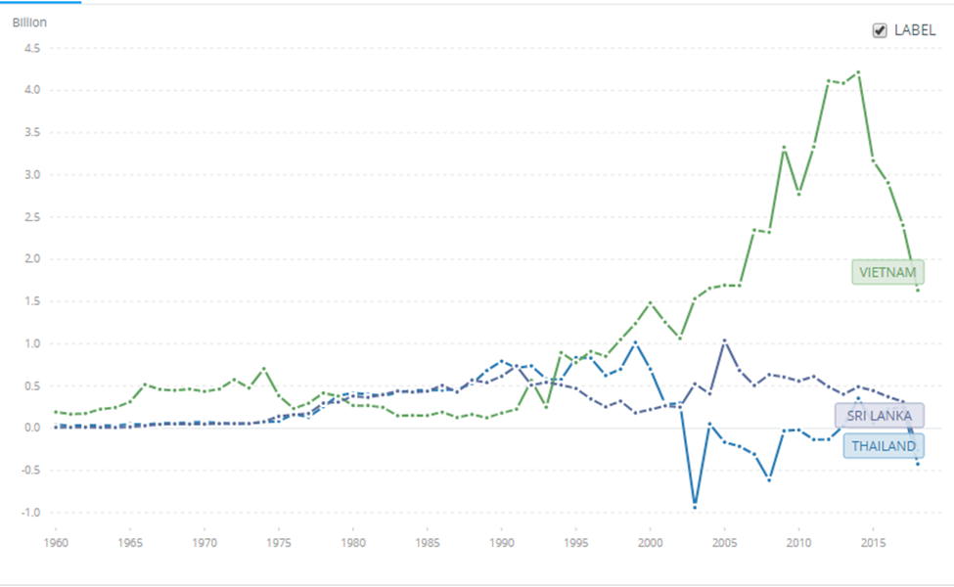
SO SÁNH THỰC TRẠNG SỬ DỤNG VỐN VAY
Giống nhau: Mục đích sử dụng để phát triển kinh tế xã hội
Khác nhau:

Slide 20
04
Giải pháp cho
quản lý nợ nước ngoài tại Việt Nam

Slide 21
Trong nước
Quốc tế
BỐI CẢNH TRONG NƯỚC & QUỐC TẾ
Rủi ro tái cấp vốn tập trung vào các khoản nợ trong nước của Chính phủ do nghĩa vụ trả nợ đến hạn tập trung cao vào một số năm, tiềm ẩn nguy cơ rủi ro thanh khoản cho NSNN.
Dự báo điều kiện thị trường vốn quốc tế sẽ thắt chặt hơn trong thời gian tới, nghĩa vụ trả nợ nước ngoài của Chính phủ khả năng cũng sẽ tăng lên tương ứng.

Slide 22
GIẢI PHÁP
Tiếp tục thực hiện quyết liệt chỉ đạo và chủ trương, giải pháp cơ cấu lại NSNN, quản lý nợ công tại để đảm bảo nền tài chính quốc gia an toàn, bền vững.
Tích cực phổ biến, tuyên truyền, tập huấn về các nghiệp vụ quản lý nợ công tới các đối tượng liên quan nhằm đảm bảo thực hiện đúng, đồng bộ và hiệu quả các quy định của pháp luật về quản lý nợ công.
Tổ chức đối chiếu, rà soát, đánh giá, tổng hợp nhu cầu vay của các bộ ngành, địa phương và các đơn vị sử dụng vốn vay công, đồng thời triển khai các công cụ quản lý nợ.
Tiếp tục thúc đẩy phát triển thị trường vốn trong nước, thị trường TPCP cả về chiều rộng và chiều sâu theo hướng đa dạng hóa công cụ nợ và mở rộng cơ sở nhà đầu tư, ưu tiên phát triển nhà đầu tư dài hạn và thu hút sự tham gia của nhà đầu tư nước ngoài vào thị trường vốn, thị trường trái phiếu.
Xây dựng Đề án ứng dụng công nghệ thông tin trong quản lý nợ công.
Kiểm soát chặt chẽ việc thực hiện hạn mức nợ nước ngoài theo phương thức tự vay tự trả của doanh nghiệp và tổ chức tín dụng, bảo đảm trong hạn mức được phê duyệt.

Slide 23
C.KẾT LUẬN

Slide 24
Việc quản lý và sử dụng nợ nước ngoài một cách có hiệu quả đáp ứng nhu cầu phát triển kinh tế xã hội là bước quan trọng cho sự phát triển bền vững của mỗi quốc gia,trong đó có Việt Nam. Việc xem xét các bài học thành công, thất bại từ các nước khác là điều cần thiết để chúng ta rút ra kinh nghiệm cho bản thân mình. Trong bối cảnh tài chính còn nhiều biến động, Việt Nam cần phát huy những thế mạnh trong công tác quản lý nợ, đồng thời khắc phục những hạn chế mà nước mình còn gặp phải.

Slide 25
THANKS FOR LISTENING
Do you have any questions?

